Slide 1
Cyclow Progress
김영훈, 김수현, 박윤아

Slide 2
목차
1 소켓통신
1-1 네트워크 프로그래밍
1-2 소켓통신이란
2 프로젝트 적용
2-1 구현 - 1
2-2 구현 - 2
2-3 시연영상 (캔)
2-4 시연영상 (플라스틱)
3 향후 계획
3-1 개선 사항

Slide 3
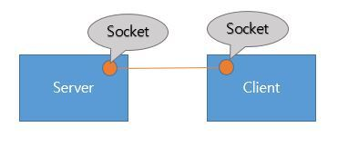
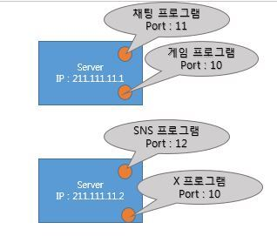
네트워크 프로그래밍
1-1
1 네트워크 프로그래밍 이란
두 컴퓨터간의 데이터를 주고 받을 수 있도록 하는 프로그래밍
두 컴퓨터간에 데이터를 주고 받을 때 물리적 연결 필요,
소켓이 연결을 도움
IP는 어떤 컴퓨터인지 식별, PORT는 어떤 프로그램인지 식별
출처: http://jink1982.tistory.com/80?category=665136
3

Slide 4
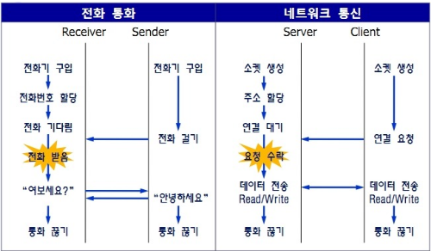
소켓 통신
1-2
1 소켓이란?
두 프로그램이 네트워크를 통해 서로 통신을 수행 할 수 있도록
양쪽에 생성되는 링크의 단자
소켓이 구현됨으로써 네트워크 및 전송 계층의 캡슐화 가능
소켓 형식 ex) 스트림, 데이터그램, RAW등
2 TCP/IP 프로토콜
프로토콜(Protocol) – 종단 시스템간 어떻게 데이터 교환을 할 것인지 정한
통신 규약
TCP/IP – 호스트들이 상호 통신하기 위한 표준화된 프로토콜
4
출처: 1. http://clarus.tistory.com/entry/TCPIP-%EC%86%8C%EC%BC%93%EC%9D%98-%EC%A0%95%EC%9D%98-%EB%B0%8F-%EC%A2%85%EB%A5%98
출처: 2. http://smeffect.tistory.com/entry/01%EB%84%A4%ED%8A%B8%EC%9B%8C%ED%81%AC%ED%94%84%EB%A1%9C%EA%B7%B8%EB%9E%98%
EB%B0%8D-TCPIP-%EC%86%8C%EC%BC%93-%ED%94%84%EB%A1%9C%EA%B7%B8%EB%9E%98%EB%B0%8D

Slide 5
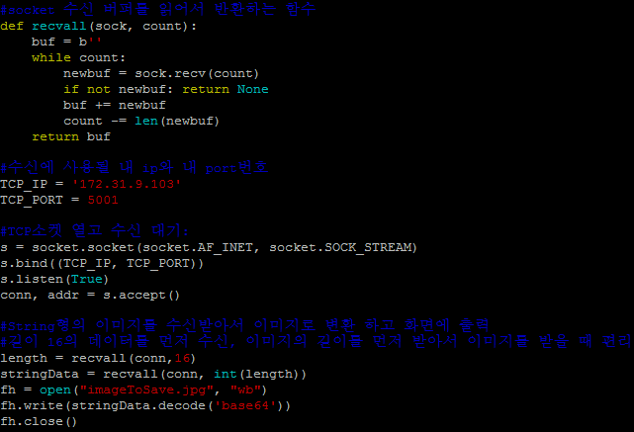
구현-1
2-1
Server.py (수신단)
출처: https://walkinpcm.blogspot.kr/2016/05/python-python-opencv-tcp-socket-image.html
5

Slide 6
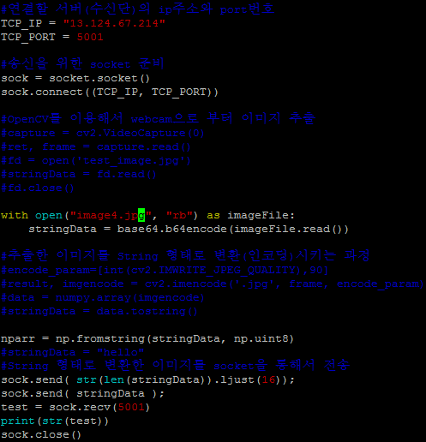
구현-2
2-2
Client.py (송신단)
출처: https://walkinpcm.blogspot.kr/2016/05/python-python-opencv-tcp-socket-image.html
6

Slide 7
시연영상 (캔)
2-3
7

Slide 8
시연영상 (플라스틱)
2-4
8

Slide 9
향후 방향
3
openCV와의 연결
Tensorflow를 이용하여 분류 후에
라즈베리 파이에 해당 분류 결과 전송 (쌍 방향 통신)
9

Slide 10
감사합니다.

